Slide 1



KSCB092
Fašizmus
A jeho špecifiká v Európe a Ázii
Jakub Drábik
Jaro 2022

Slide 2
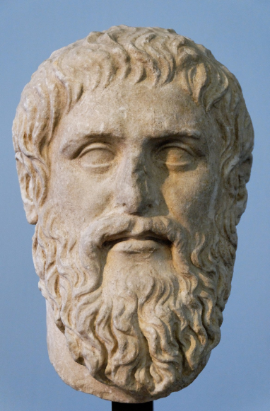
Starovek
Nie korene fašizmu – čiastočné inšpirácie vybranými dielami
Čítanie bez porozumenia
Vytrhnuté z kontextu
„svojské“ interpretácie fašistov

Slide 3
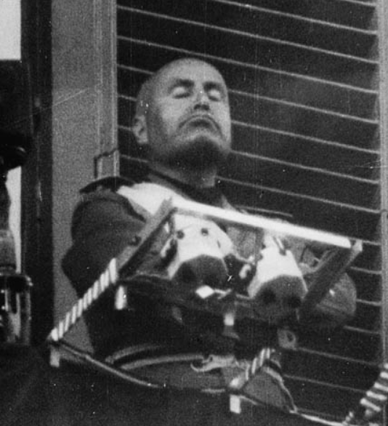
STAROVEK
Mussolini – odkazoval sa na Platónovu Republiku (Politeia)
Platón:
kritika demokracie
potreba absolútnej a ničím neobmedzovanej autority vládnucej triedy filozofov (Archontes)
Štátom riadená eugenika a šľachtenie triedy bojovníkov

Slide 4
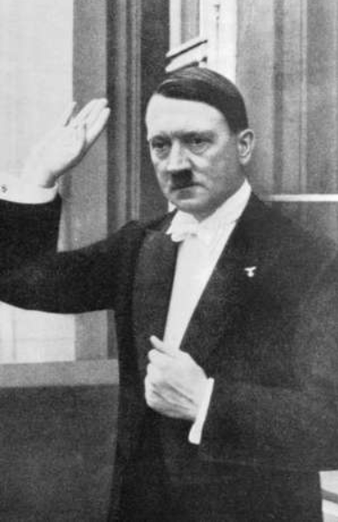
Starovek
Hitler: v Mein Kampf píše o tom, že „Nemecko by sa malo pridržiavať helénskych hodnôt.“
Rasové rozdiely výnimočne neprekážali (obe rasy „vznešené“)
Ideál grécka Sparta
Inšpirácia nie v skutočných dejinách ale v mýtoch, legendách a ich vlastných konštrukciách

Slide 5
Starovek
Mussolini: z Rímskej ríše koncepty ako „Mare Nostrum,“ fasces, odkazy na Rímsku ríšu
Tvrdenia o obnovení Rímskej ríše
ideológ Giuseppe Bottai tvrdil, že talianske Spazio Vitale (životný priestor) má byť podobné tomu, aký rozsah mala Rímska ríša
Cézarov kult osobnosti – Mussolini nový Cézar
Mýtické, nie reálne dejiny, selektívne, bez kontextu

Slide 6
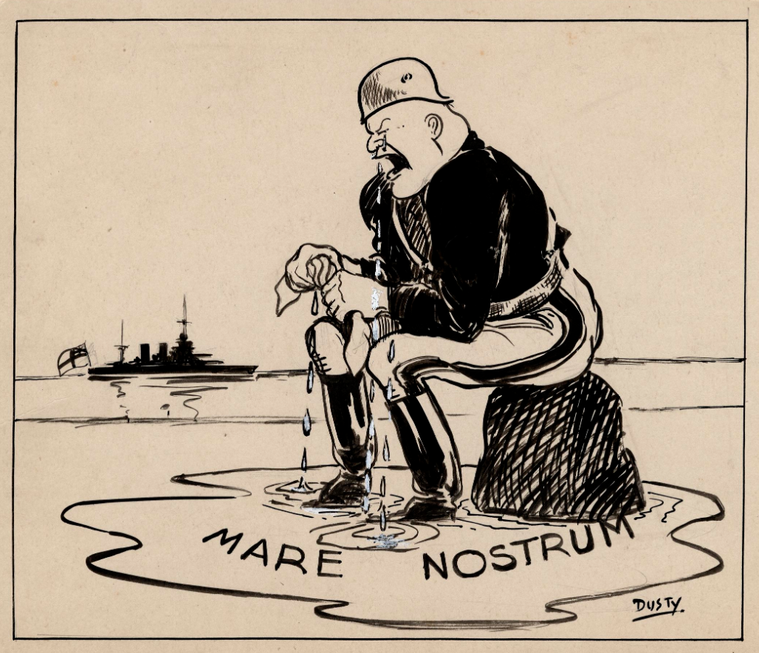

Slide 7
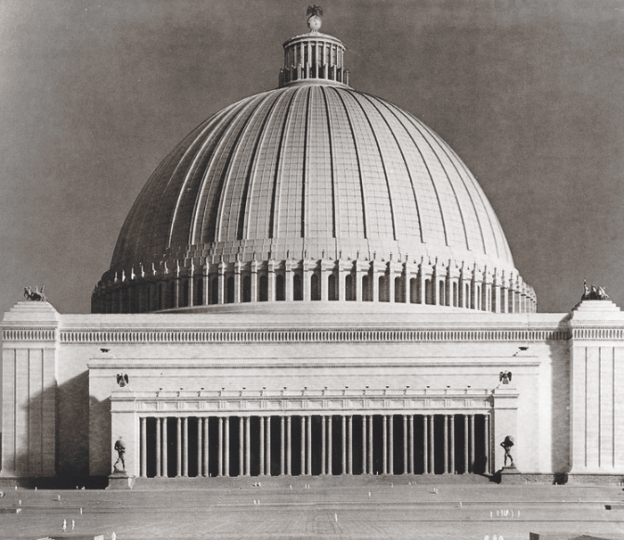
Architektúra
Fašistická architektúra – hľadanie inšpirácií v staroveku

Slide 8
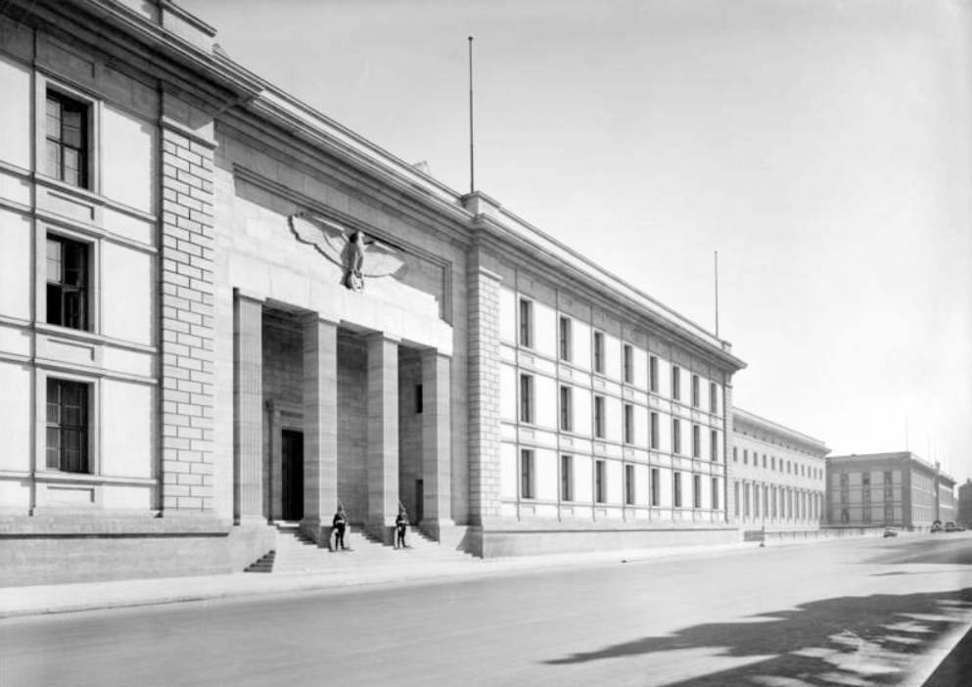
Architektúra

Slide 9
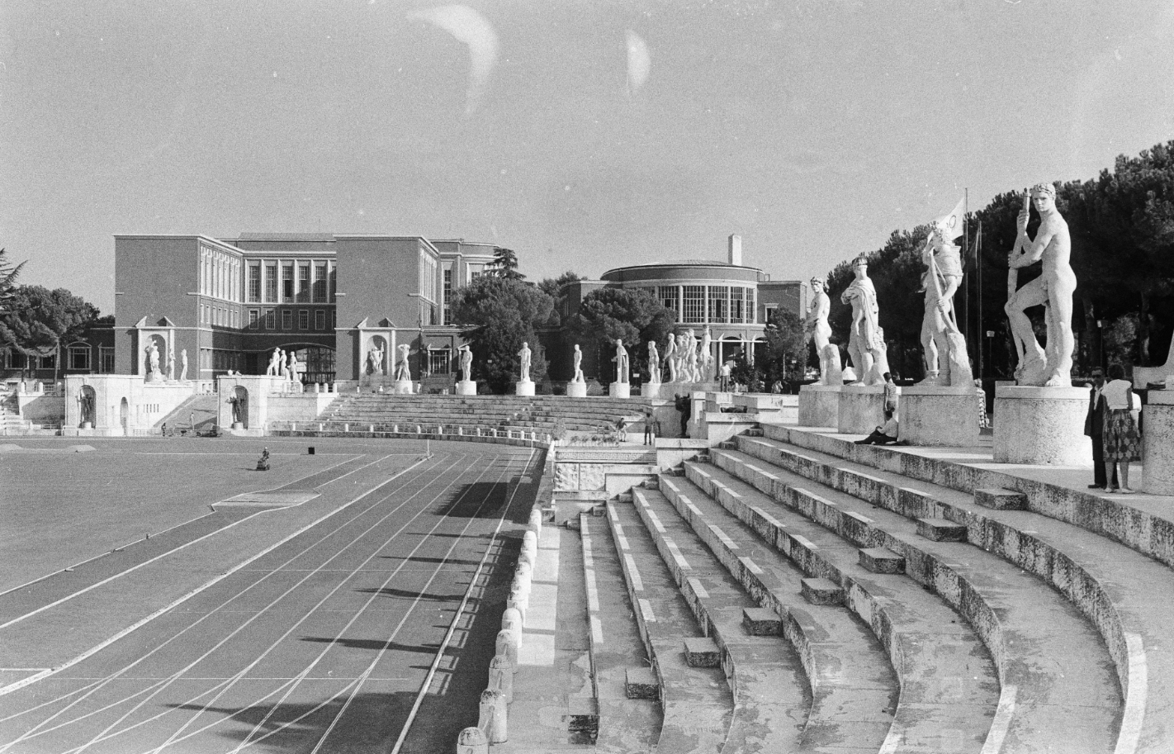
Architektúra

Slide 10
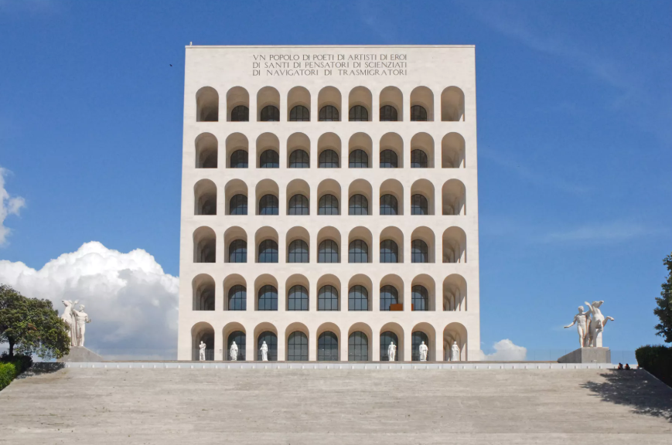
Architektúra

Slide 11
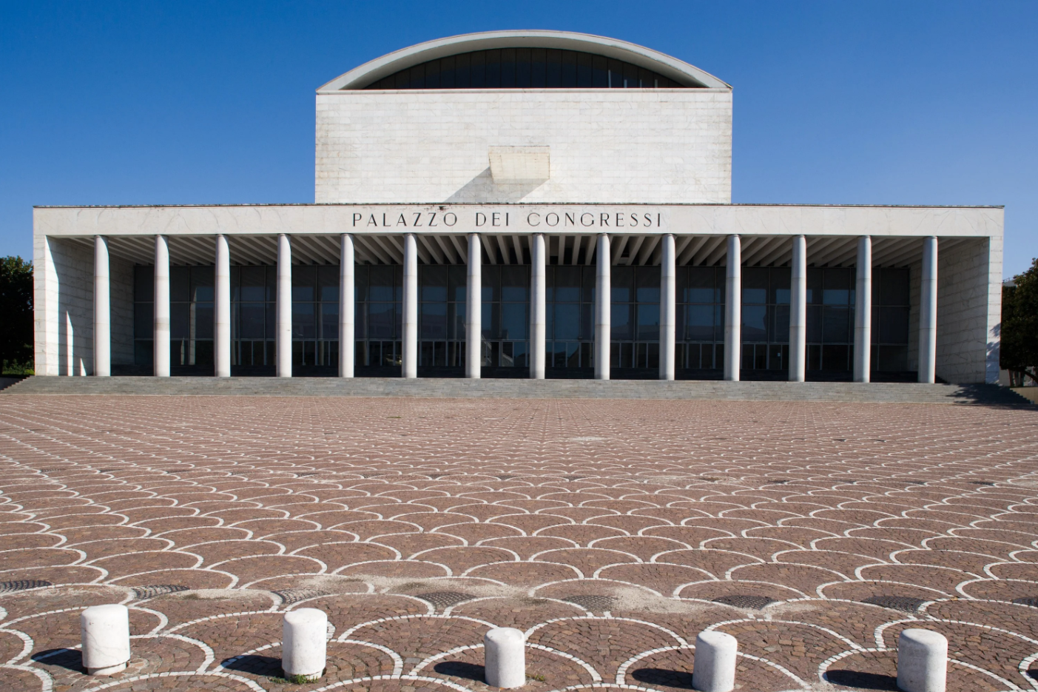
Architektúra

Slide 12

Stredovek & Renesancia
Mussolini napísal knihu o Janovi Husovi
Niccolò Machiavelli: do popredia idea všemocného štátu
Thomas Hobbes: Leviathan, Homo Homini Lupus -> kráľ musí byť autoritou s plnou mocou
NOF: vracali sa k starým českým kráľom, vzory ako Václav I., Karol IV. a pod.

Slide 13
Novovek
Georg Wilhelm Friedrich Hegel: štát má vyššiu moc nad jednotlivcom; historický progres si vyžaduje konflikt.
Hegelova „dejinná sila“ = podľa nacistov právo nemeckého národa na inváziu do Európy
Johann Gottfried Herder - do filozofie priniesol pojem národná pospolitosť (Volksgemeinschaft)
Nacisti prebrali ich myšlienky v zvulgarizovanej a čiastočne prekrútenej forme

Slide 14
osvietenstvo
Do popredia postavilo človeka a hodnoty ako racionalizmus, logiku a humanizmus; svoj život má človek vo vlastných rukách, nie je dielom Boha, osudu, prozreteľnosti ani náhody či šťastia
Základnými hodnotami Francúzskej revolúcie 1789 a osvietenstva boli liberálna demokracia, racionalizmus a predovšetkým rovnosť a bratstvo ľudí

Slide 15
Osvietenstvo
Podľa fašistov prekliatie, fašizmus popretie myšlienok osvietenstva
Mussolini, 1939: „Dvadsiateho druhého marca 1919 sme pozdvihli čiernu zástavu fašistickej revolúcie, predzvesť európskej obrody. Vojnoví veteráni zákopov a mladí muži sa zjednotili pod touto zástavou a vytvorili oddiely, ktoré túžili dať sa na pochod proti zbabelým vládam a osudným ideológiám a zbaviť sa tak diabolského vplyvu roku 1789.“

Slide 16
osvietenstvo
Fašisti prevzali myšlienku, že na to, aby sa odstránil existujúci poriadok, je potrebné násilie a tiež ideu masovej politiky, ktorá bude obhajovať záujmy ľudí.
vytvorenie nového druhu politiky: charakteristická mobilizovaním más v obrovskom meradle a ich zapojenie do politického systému prostredníctvom rôznych rítov, ceremónií a vizualizácie.

Slide 17
osvietenstvo
„estetizácia politiky“ (najprv D´Annunzio -> od neho prebral a zdokonalil Mussolini -> od neho znova prebral a zdokonalil Hitler)
apel na ľudský zmysel pre komunitu, súdržnosť a bratstvo; aby sa mohli i „obyčajní ľudia“ stať súčasťou procesu vytvárania politiky.
Fašizmus je v istom zmysle politické náboženstvo (koncept historika Emilia Gentileho)

Slide 18
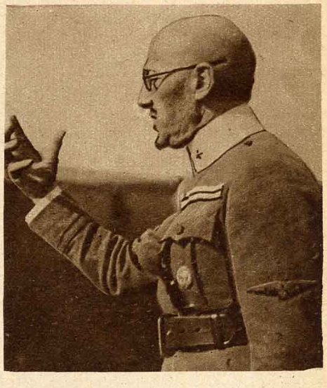
D´Annunzio
D´Annunzio sa inšpiroval osvieteneckou snahou o zatiahnutie más do politiky, používal inovatívne spôsoby – vlajky, symboly, hudbu – aby vtiahol ľudí do politiky

Slide 19
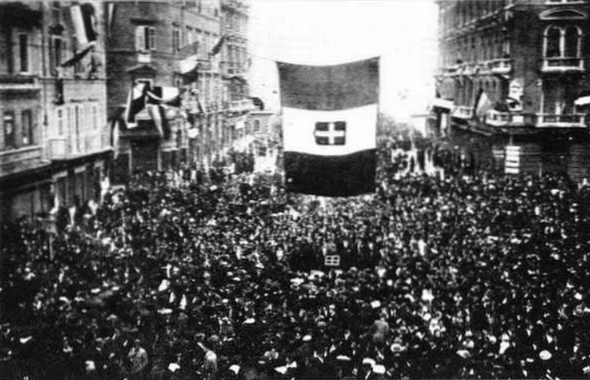
D´Annunzio a Fiume 1919 – 1920

Slide 20
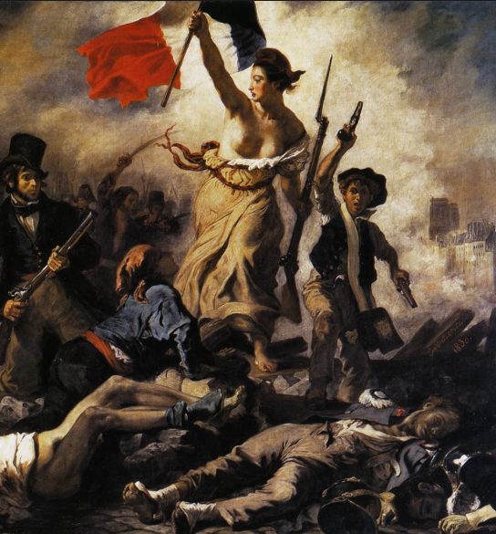
romantizmus
Francúzska revolúcia vytvorila nacionalizmus ako politickú ideológiu
vplyv na nemecký a taliansky nacionalizmus
Fašizmus paradoxne rovnako popretím osvietenstva ako jeho priamym produktom

Slide 21
Romantizmus
fašizmus svojim spôsobom vyrástol z romantickej vzbury proti osvietenstvu
Proti osvieteneckej racionalite staval romantizmus dôraz na iracionálne city, inštinkty, intuíciu a fantáziu, proti osvieteneckej túžbe poznať dával túžbu skúsiť a prežiť, proti osvieteneckej vede dával do popredia mystérium a tajomstvo, proti osvieteneckému individualizmu kládol romantizmus pokrvnú spriaznenosť členov komunity či spoločenstva a mystické chápanie dejín

Slide 22
Nemecký nacionalizmus
Johann Wolfgang von Goethe (1749 – 1832)
Friedrich Wilhelm Joseph von Schelling (1775 – 1854).
Johann Gottlieb Fichte (1762 – 1814)
dôraz na iracionálne city, inštinkty, intuíciu a fantáziu
proti osvieteneckej túžbe poznať túžba skúsiť a prežiť
proti osvieteneckej vede do popredia mystérium a tajomstvo
proti osvieteneckému individualizmu pokrvná spriaznenosť členov komunity či spoločenstva a mystické chápanie dejín.

Slide 23
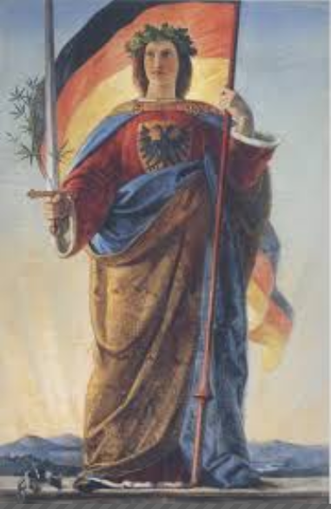
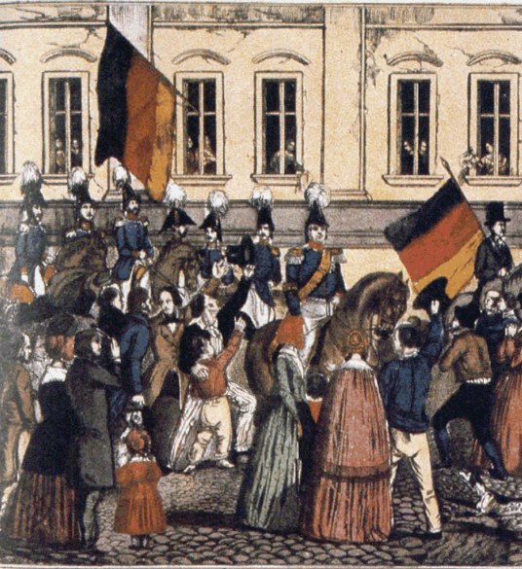

Slide 24
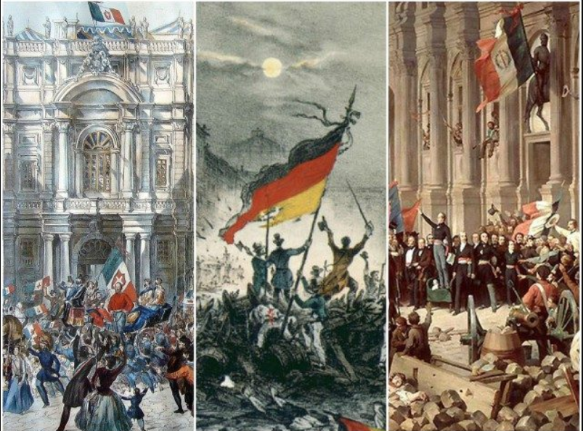

Slide 25
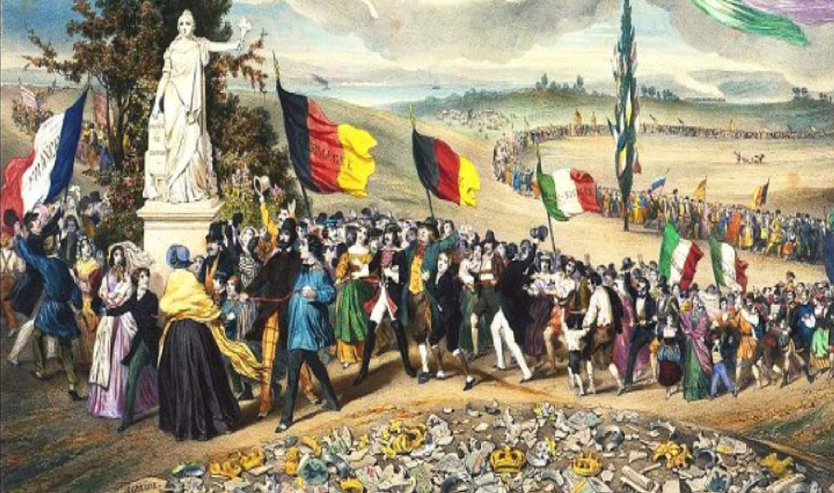
romantizmus

Slide 26
Fin de siècle
Fin de siècle: označenie „duchovnej atmosféry“ približne troch dekád od 80. rokov 19. storočia po začiatok 1WW
obdobie, keď vznikli, alebo „spopulárneli“ mnohé vedecké a filozofické smery, z ktorých fašizmus priamo vychádza
Dve osobnosti – bez toho, že by o tom vedeli, alebo to chceli – sa stali kľúčovými pre vznik fašizmu

Slide 27
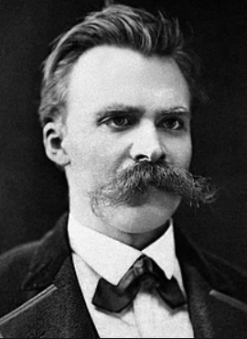
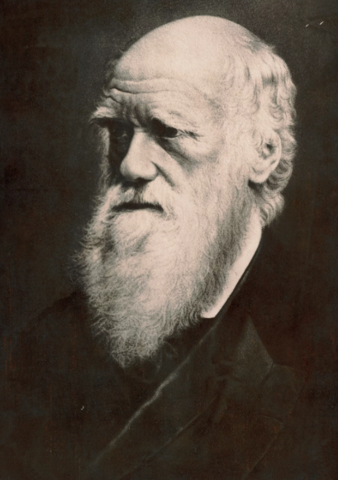
Charles Darwin (1809 – 1882) a Friedrich Nietzsche (1844 – 1900)

Slide 28
Charles Darwin
O pôvode druhov (On the Origin of Species by Means of Natural Selection), 1859
niektoré z Darwinových kľúčových termínov ako „prežitie najsilnejšieho“ a „prírodná selekcia“ sa môžu adaptovať na politický boj
Darwin sám vždy tvrdil, že jeho teória sa nedá aplikovať na akúkoľvek konkrétnu teóriu spoločenského zriadenia alebo poriadku
Napriek tomu, vznikol pojem „sociálny darvinizmus“

Slide 29
Friedrich Nietzsche
vo svojej filozofii postupne smeroval k vytvoreniu koncepcie nadčloveka (Übermensch)
Nietzsche predpokladal, že človek evolučným vývojom prekonal svojho predchodcu a teraz bolo nevyhnutné, aby aj on sám bol prekonaný – nadčlovekom
vyzýval ľudí, aby sa prekonali, aby na sebe pracovali a stali sa „mostom k nadčloveku“

Slide 30
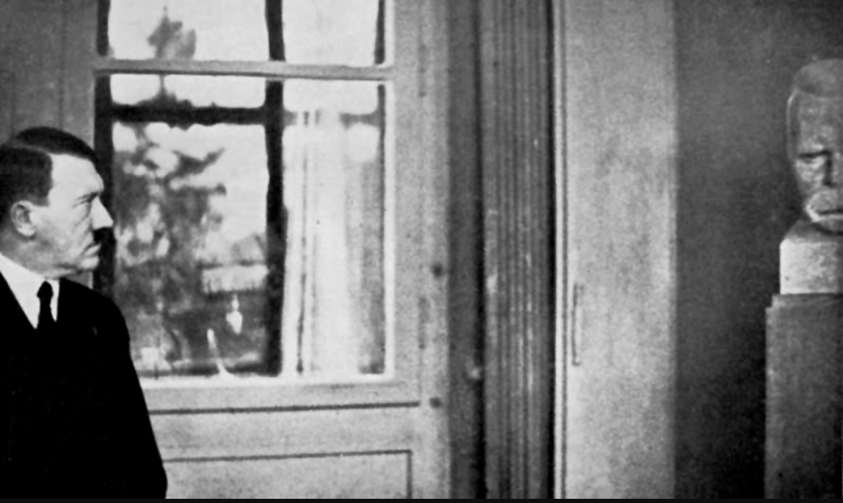
Nietzsche a Darwin
Nacisti dezinterpretovali Nietzscheho filozofiu i Darwinove objavy a teórie a prispôsobili ich svojej ideológii tak, aby sa zdalo, že je ich ideológia vedecky podložená

Slide 31
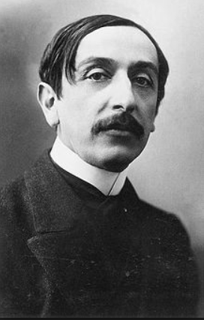
Fin de siècle
Pretlak myšlienok, konceptov, filozofií
Maurice Barrès (1862 – 1923): špecifická koncepcia „zakorenenia“ (enracinement), mystická jednota medzi živými a mŕtvymi, ktorí tvoria národ
„pôda a mŕtvi“ (la terre et les mortes)

Slide 32
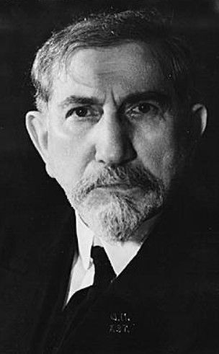
Fin de siècle
Barrès + Charles Maurras (1868-1952) hlavní ideológovia tzv. etnického nacionalizmu
národ definovaný na základe etnického pôvodu
Národ spoločné dedičstvo ľudí, ktoré zahŕňa spoločný jazyk, spoločnú vieru a spoločných etnických predkov

Slide 33
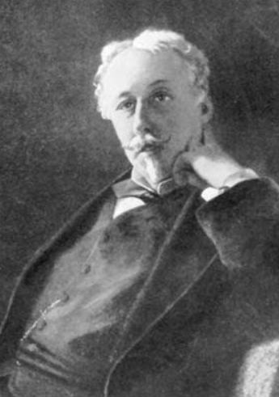
Fin de siècle
Joseph Arthur de Gobineau (1816 – 1882)
„zakladateľ rasizmu“, preslávil sa obhajovaním nadradenosti bielej rasy
1500-stranová Esej o nerovnosti ľudských plemien z rokov 1853 až 1855

Slide 34
Fin de siècle
Gobineau:
svet je rozdelený medzi tri hlavné rasy – bielu, čiernu a žltú
Hnacím motorom dejín bol pritom boj medzi týmito rasami
v rámci bielej rasy ešte jedna, vyššia a nadradenejšia, „árijská rasa“ (aristokrati ako on)

Slide 35
Vplyv Gobineau
Johann Friedrich Blumenbach (1752 – 1840): Adam&Eva biela rasa, ostatné vznikli „degeneráciou“, sám ale odmietal rasizmus
5 rás: kaukazká (biela), mongolská (žltá), malajská (hnedá), etiópska (čierna) a americká (červená)
Houston Steward Chamberlain (1855 – 1927): árijskú rasu tvoria potomkovia Grékov, Rimanov, Keltov, Germánov a Slovanov, pričom najdôležitejšiu úlohu zohrávali germánske/nordické kmene
Árijskú rasu pritom nedefinoval len na základe pôvodu a jazyka, ale na základe abstraktných pojmov ako „elita“ jednotlivých etník

Slide 36
Fin de siècle
pseudovedecké teórie založené na nepochopení či zvulgarizovaní výsledkov vedeckého výskumu koncom 19. a začiatku 20. storočia posilňovali rasizmus, elitizmus, hierarchiu a glorifikovali vojnu a násilie
Ernst Haeckel (1834 – 1919):
„evolučný rasizmus“: kaukazská rasa je najrozvinutejšia zo všetkých a ostatné, primitívne, odsúdené na zánik
Priama inšpirácia Alfreda Rosenberga

Slide 37
Fin de siècle
Rasizmus, antisemitizmus a rôzne sociálne teórie mali priamy vplyv aj na vznik eugeniky
Eugenika: súbor presvedčení a postupov, ktorých cieľom je dosiahnutie čo najlepšieho genetického fondu človeka; pozitívna/negatívna
Francis Galton (1822 – 1911)
Matematik, Darwinov bratranec, prvý kto použil termín eugenika
založil Spoločnosť pre eugenickú osvetu, ktorej cieľom bola sterilizácia duševne chorých

Slide 38
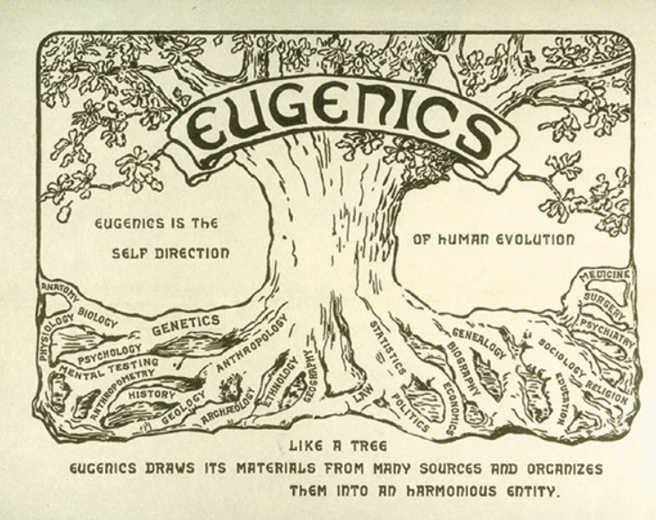
Eugenika
dobre prijímaná v USA, Spojenom kráľovstve a v Nemecku, veľmi populárna, kongresy, konferencie
Lídrom“ v eugenickej sterilizácii sa stala Kalifornia, v ktorej od roku 1909 až do 60. rokov 20. storočia sterilizovali približne 20-tisíc ľudí

Slide 39

Eugenika
Severná Karolína, v rokoch 1933 – 1977, stačilo, aby človeku namerali IQ 70 a nižšie, aby bol sterilizovaný
Alfred Ploetz (1860 – 1940), prišiel s výrazom „rasová hygiena“ (Rassenhygiene)
Wilhelm Schallmayer (1857 – 1919) prvý eugenický časopis v Nemecku

Slide 40
Eugenika
Fritz Lenz (1887 – 1976), prvým nemeckým profesorom v oblasti rasovej hygieny
presadzoval nevyhnutnosť sterilizácie „menejcenných osôb“ a naopak, snažil sa primať „kvalitnejšie“ vrstvy spoločnosti, aby mali viac detí
dospel tiež k názoru, že černosi a Židia sú „menejcenná“ a „nekvalitná“ rasa a naopak, nordická je tá najlepšia
Výskum & údaje sfalšované, zle interpretované apod.

Slide 41
Fin de siècle
Fin de siècle obdobím obrovského vedeckého pokroku na poli viacerých vedných odborov
Sociológia (Ferdinand Tönnies, Émile Durkheim, Georges Simmel, Vilfreda Pareta, ..)
Gustav Le Bon (1841 – 1931) a jeho Psychológia más (1895)
popísal správanie jednotlivcov, ktorí sa stanú súčasťou davu
prestanú riadiť vlastným svedomím a jednoducho robia to, čo ostatní

Slide 42
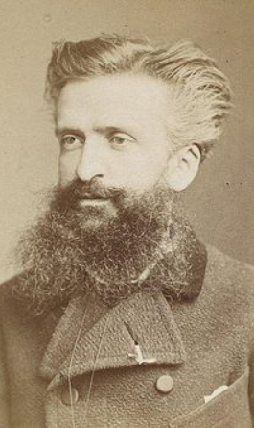
LE BON
tvrdil, že jedinec, ktorý je súčasťou davu, je o niekoľko štádií civilizačného vývoja nižšie
to, čo vedie a inšpiruje masy, nie sú racionálne rozhodovanie a argumenty, ale emócie a pocity
ak chcel rečník skutočne zaujať svojich poslucháčov, mal sa vykašľať na logiku a pravdivosť svojich tvrdení a zamerať sa na podvedomú vôľu a dušu svojho publika

Slide 43
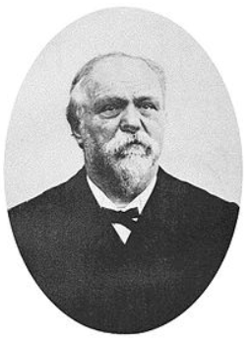
Georges Sorel
Georges Sorel (1847 – 1922)
priama akcia, generálne štrajky, bojkoty, nepretržité narušovanie kapitalizmu, jediná cesta zmeny je prostredníctvom použitia sily
„obrodzujúce“ násilie, ktoré zničí starý svetový poriadok
ľudskou motiváciou nie je len chladný kalkul a snaha o materiálne zisky, ale i presvedčenie a viera v ideály

Slide 44
syndikalizmus
George Sorel aj jeden z ideológov syndikalizmu
druh ekonomického systému, ktorý navrhuje, aby boli priemyslové odvetvia organizované na základe odborových organizácií, (kon)federácií a syndikátov.
Robotnícka trieda kontroluje všetko, výrobné aj distribučné prostriedky
triedny boj nemohol byť vyriešený nijak inak než plnohodnotnou proletárskou revolúciou, po ktorej nasledovala kolektivizácia výrobných prostriedkov.

Slide 45
Korporativizmus
myšlienka organizácie pracujúcich, majiteľov tovární a odborníkov do väčších celkov, korporácií.
Mal sa dosiahnuť stav, v ktorom by bolo hospodárstvo kolektívne riadené v rámci jednotlivých korporácií, kde mali byť zastúpení zamestnávatelia, zamestnanci a štátni úradníci (odborníci)
pápežské encykliky Rerum novarum Leva XIII. (1891) a Quadragesimo anno Pia XI. (1931)
Rozdiel medzi fašistickým (zhora nadol) a katolíckym (zdola nahor) korporativizmom

Slide 46
1ww
Vojna šok, ktorý zlikvidoval vlády, zhodil monarchie a odstránil dynastie
politický význam bol nedozerný
Viera v progres a vedu z konca 19. storočia zahynuli spolu s miliónmi vojakov a civilistov

Slide 47
1ww
„militarizácia“ spoločnosti, totálna vojna, likvidácia rozdielov medzi súkromnou a verejnou sférou
Kamaraderie: ak chceli vojaci prežiť, museli si vzájomne pomáhať, držať spolu, spolu prežívať utrpenie a spolu prinášať obete
spoločný boj -> vytvoril priateľstvá, bratstvo, niečo, s čím sa radový vojak mohol identifikovať

Slide 48
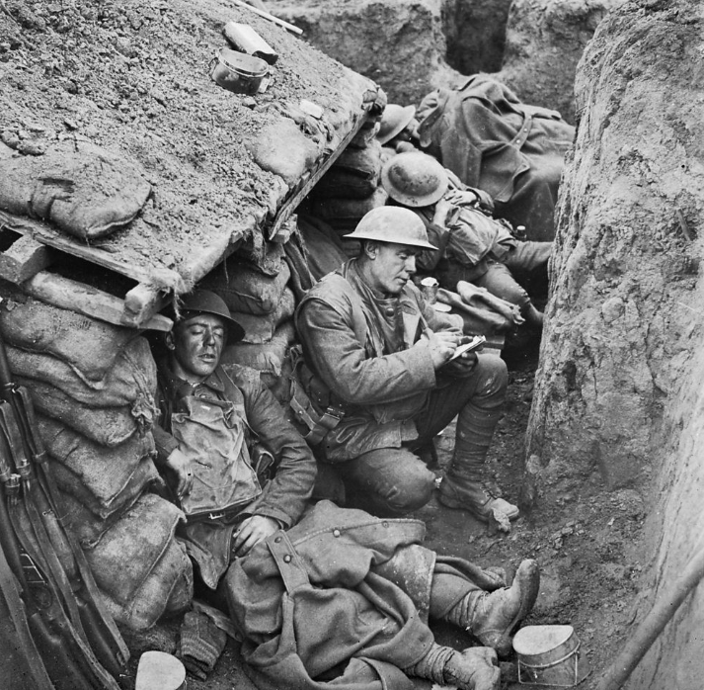
Prvá svetová vojna
Podľa mnohých fašistov toto malo byť zárodkom novej spoločenskej triedy bojovníkov-hrdinov, ktorí mali viesť národ: „zákopokracia“ (trincerocrazia)

Slide 49
Brutalizácia
1WW bola iná než vojny predtým – nepriateľ, ktorého bolo treba zabiť nebol len vojak, ale celý nepriateľský národ – nebojovali proti sebe len armády, ale celé spoločnosti
politici sa prestali snažiť rozlišovať medzi vojakmi a civilistami
Kriminalizácia a dehumanizácia nepriateľov

Slide 50
Brutalizácia
protivníkov chápali armády ako zločinných, nebezpečných nepriateľov, ktorí ohrozujú existenciu celého národa a je nevyhnutné s nimi skoncovať, bez zľutovania či akejkoľvek vojenskej zdržanlivosti
Po prvý krát v dejinách v r. 1914 – 1923 počet zavraždených civilistov počas ozbrojených konfliktov spravidla prevýšil počet zabitých vojakov

Slide 51
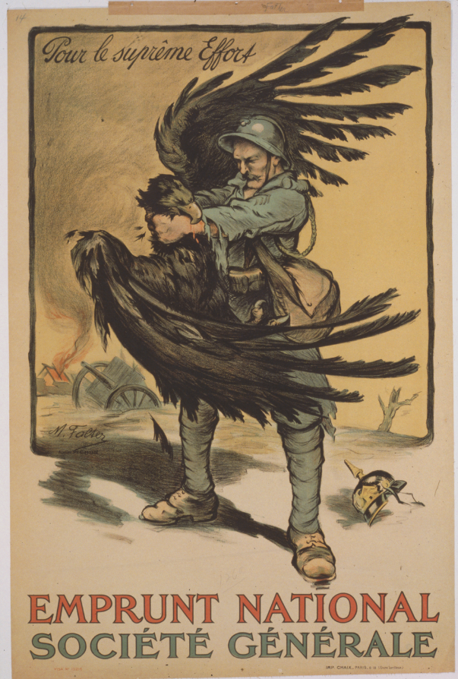


Slide 52
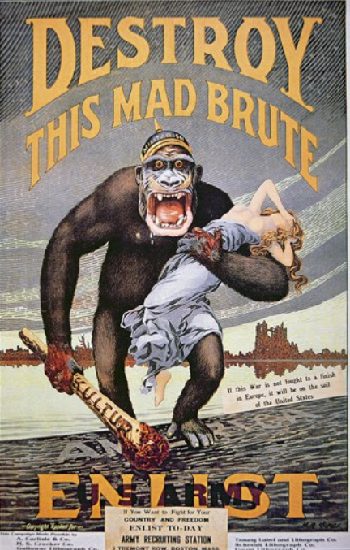
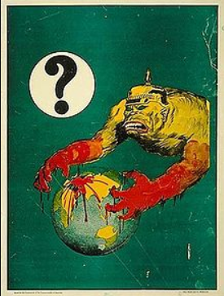

Slide 53
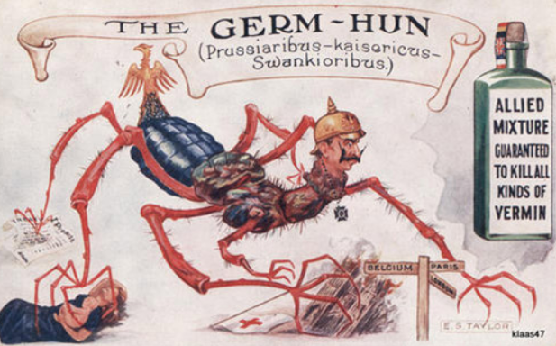
Dehumanizácia

Slide 54

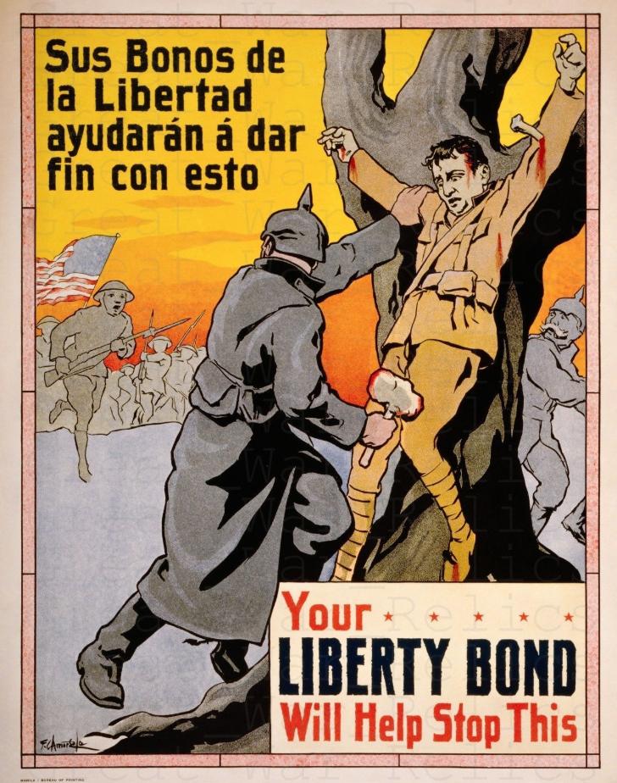

Slide 55
Dôsledky 1ww
1. zničenie „dlhého mieru“ 19. storočia spolu so sprievodným étosom zvyšovania morálnej zdržanlivosti a humanizmu
2. destabilizácia liberálnej kultúrnej syntézy 19. storočia a súvisiace zdiskreditovanie politických elít, ktoré boli kritizované už pred vojnou a odmietané čím ďalej tým väčším spektrom občanov
3. nárast sily štátu, výrazne zrýchlenie trendov smerujúcich k silnejšej a dominantnejšej vláde, sprevádzanej reštrikciou občianskych slobôd a zvýšenou mierou kontroly štátu nad hospodárstvom
4. zvýšený význam organizovanej masovej politickej propagandy, šírenej všetkými dostupnými modernými médiami

Slide 56
Dôsledky 1ww
5. prvá skúsenosť s masovou mobilizáciou spoločnosti v histórii, spolu s konceptom „totálnej vojny“
6. likvidácia monarchií a impérií: Rakúsko-Uhorska, Ruska, Nemecka a Osmanskej ríše
7. ešte väčšie zhoršenie toho militarizmu a nacionalizmu, ktorý pomohol vojnu začať
8. balkanizácia a fragmentácia väčšej časti Východnej Európy, ktoré otvorili cestu pre domáce a medzinárodné konflikty
9. brutalizácia politického života v mnohých krajinách Európy, sprevádzaná novou akceptáciou násilia

Slide 57
Dôsledky 1ww
10. príležitosť na vytvorenie totalitárneho socializmu Leninom, ktorý priniesol nový model diktatúry jednej strany, totalitnú kontrolu inštitúcií, systematické masové vraždenie a stále koncentračné tábory pre politických väzňov, mobilizáciu masvoej propagandy, skresľovanie faktov v obrovskej miere, charizmatický kult osobnosti diktátora, nový spôsob štátneho prevratu, podriadenosť politického programu najextrémnejšiemu oportunizmu, militarizáciu politického štýlu, štruktúry a činov a cieľ zlikvidovať celú jednu spoločenskú triedu
11. prvá masová genocída na svete – genocída Arménov Turkami
12. chaotické spoločenské a ekonomické podmienky v strednej a východnej Európe tesne po skončení vojny, ktoré vytvorili hyperinfláciu a spoločenskú krízu ktorá povzbudila snahy o extrémne riešenia.

Slide 58
Oswald Spengler
Oswald Arnold Gottfried Spengler (1880 – 1936):
Extrémne populárny
Kniha Zánik Západu (Der Untergang des Abendlandes) z r. 1918
Podľa neho Európa a západná civilizácia ako celok na ceste k sebazničeniu, rozložená materializmom a nekontrolovaným rozvojom nových technológií
Záchrana nemožná – inšpirácia pre fašistov s tým rozdielom, že podľa fašistov oni sami boli schopní národ/ civilizáciu zachrániť, že Spengler sa v tomto mýlil

Slide 59
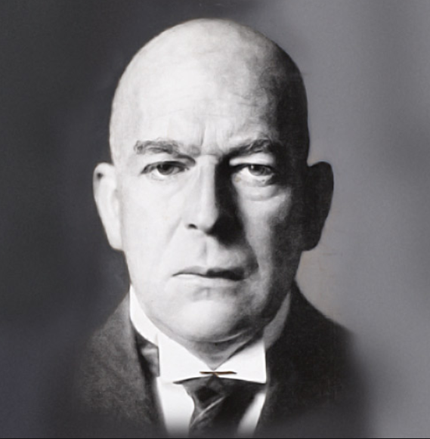
Oswald Spengler

